Slide 1

Сьогодні
22.01.2023
Організація класу
Ось і дзвоник дав сигнал,
Працювати час настав.
Тож і ми часу не гаймо,
І урок розпочинаймо!

Slide 2
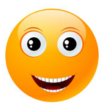
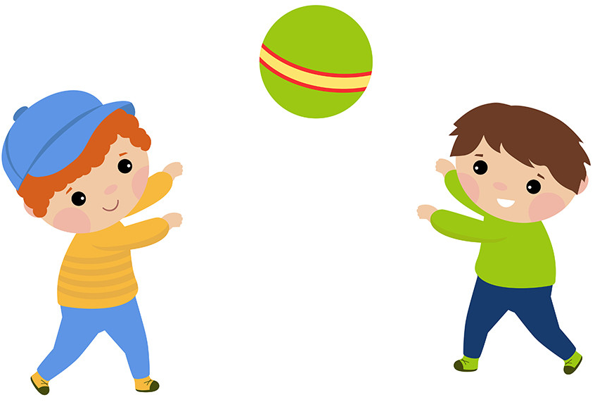
Сьогодні
22.01.2023
Психологічна вправа «Познач настрій»

Slide 3

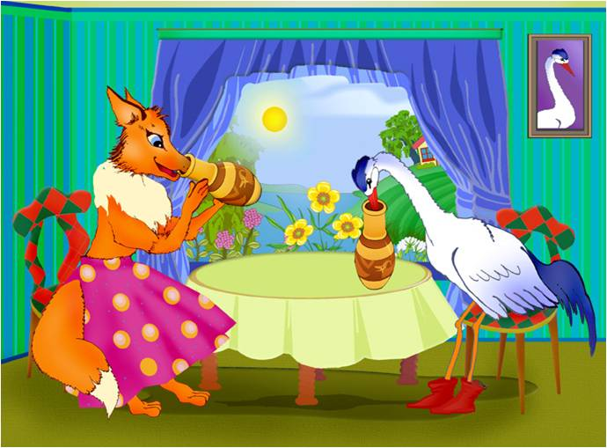
Урок
№44
Яке частування, таке й дякування.
Українська народна казка «Лисиця і Журавель»

Slide 4
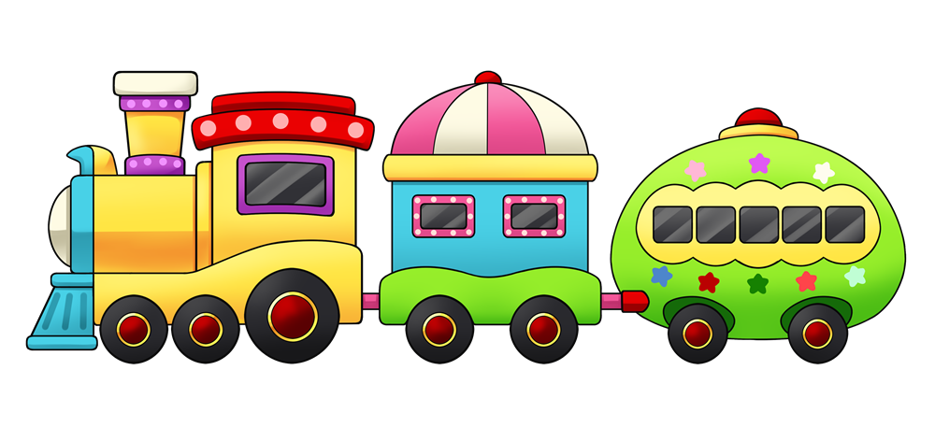
Сьогодні
22.01.2023
Подорож до Країни Казок

Slide 5
Сьогодні
22.01.2023
Гра «Докажіть словечко»
Жа - жа - жа – в лісі бродить …
ведмежа
Жі - жі - жі - в морі плавають …
моржі
Же - же - же - Жучка дім мій …
стереже
дружу
Жу - жу - жу - я з природою …
Жи - жи - жи – звірам ти …
допоможи
моржі
ведмежа
допоможи
дружу
стереже

Slide 6
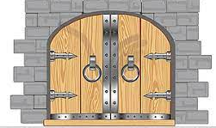
Сьогодні
22.01.2023
Станція «Сторожова »

Slide 7
Сьогодні
22.01.2023
Станція «Сторожова»
жир
жук
жар
вуж
ніж
лужі
журі
жало
жара
жаба
жарт
жест
жезл
морж
жанр
живіт
жилет
жолудь
жираф
дружба

Slide 8
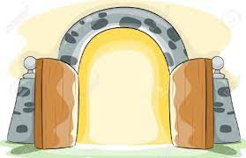
Сьогодні
22.01.2023
Станція «Сторожова»

Slide 9
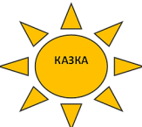
Сьогодні
22.01.2023
Станція «Казкова»
Вправа « Асоціативний кущ»

Slide 10
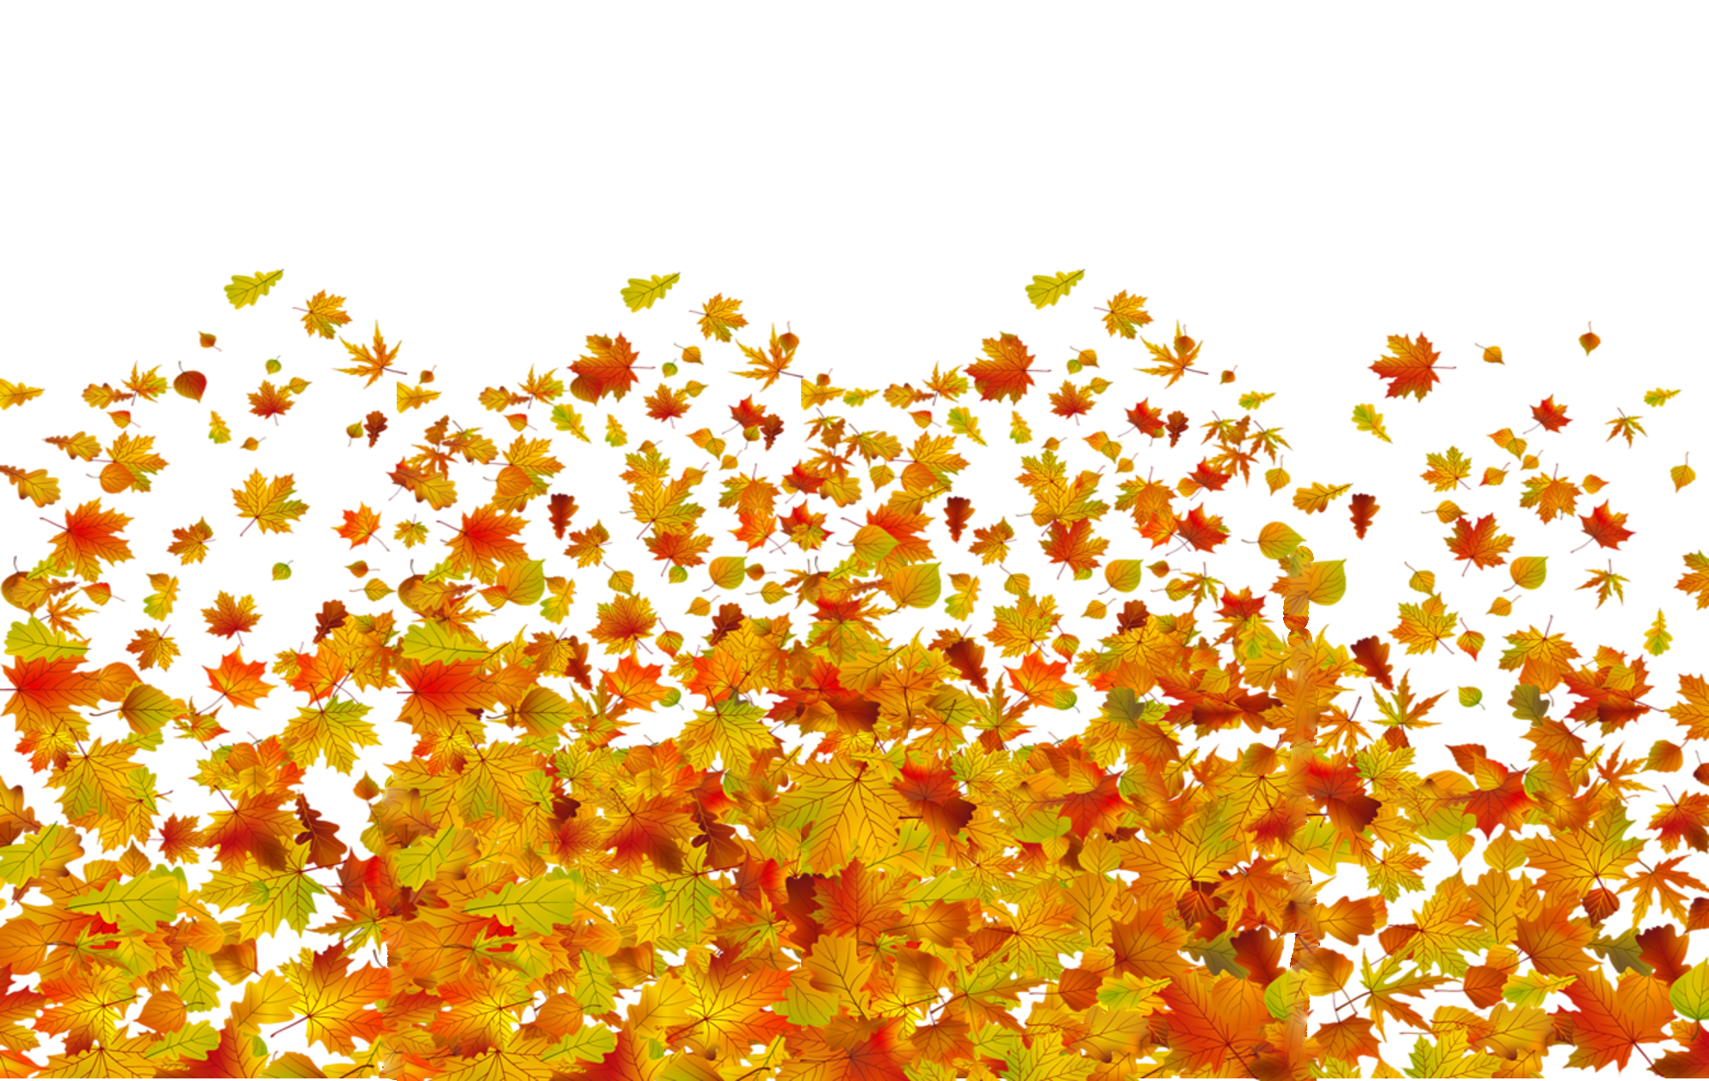
Сьогодні
22.01.2023
Упізнаймо слово.
ЛИСИЧКА

Slide 11
Сьогодні
22.01.2023
Упізнаймо слово.
ЖУРАВЕЛЬ

Slide 12

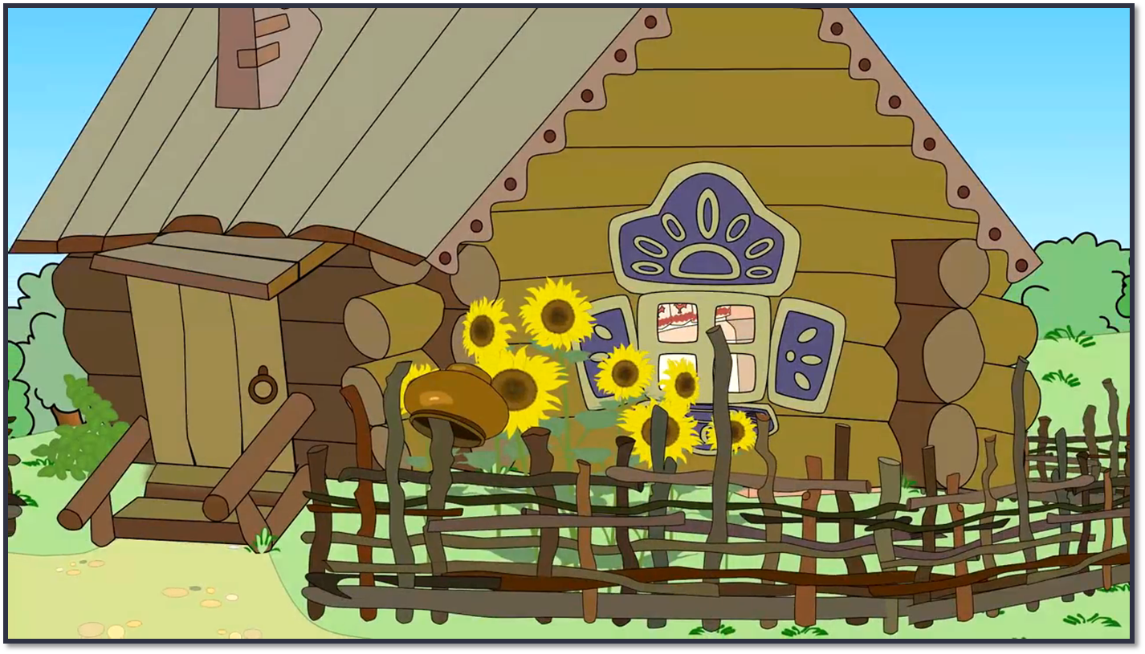


Сьогодні
22.01.2023
Українська народна казка – «Лисичка та Журавель»

Slide 13

Сьогодні
22.01.2023
Прочитай правильно! (Словникова робота)
запро́сини
при́ятелько
припрошує
приятелю́є
пригощайся
розгнівалася
розійшлися
розсердилася

Slide 14
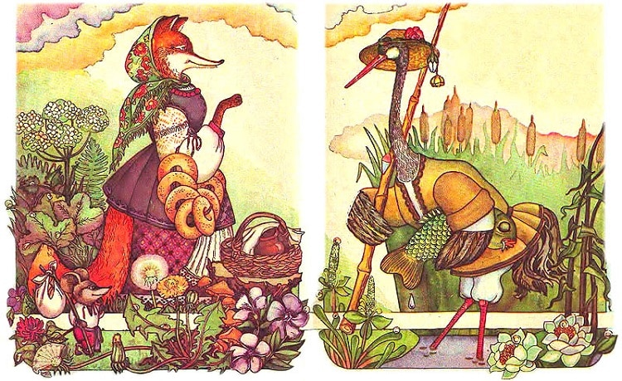
Сьогодні
22.01.2023
Читання казки «Лисичка та Журавель»

Slide 15

Сьогодні
22.01.2023
Дай відповідь на питання чи виконай завдання.
1
Хто перший із героїв казки запросив до себе в гості?
2
Прочитай, як Лисичка запрошувала Журавля в гості.
Прочитай, чим Лисичка пригощала Журавля? Який посуд вона вибрала для частування гостя?
Як ти думаєш, чому?
3
4
Чому Журавель не скуштував молочної каші?

Slide 16
Сьогодні
22.01.2023
Дай відповідь на питання чи виконай завдання.
5
Як Журавель почувався в гостях у Лисички?
6
Прочитайте, чим Журавель пригощав Лисичку?
7
Чи змогла Лисиця наїстися у Журавля?
8
Чому він так вчинив?
9
Як ви думаєте чим закінчилася їхня дружба?

Slide 17
Сьогодні
22.01.2023
Дай відповідь на питання чи виконай завдання.
10
Чого вчить ця казка?
11
Знайди в казці та прочитай зачин, кінцівку.

Slide 18
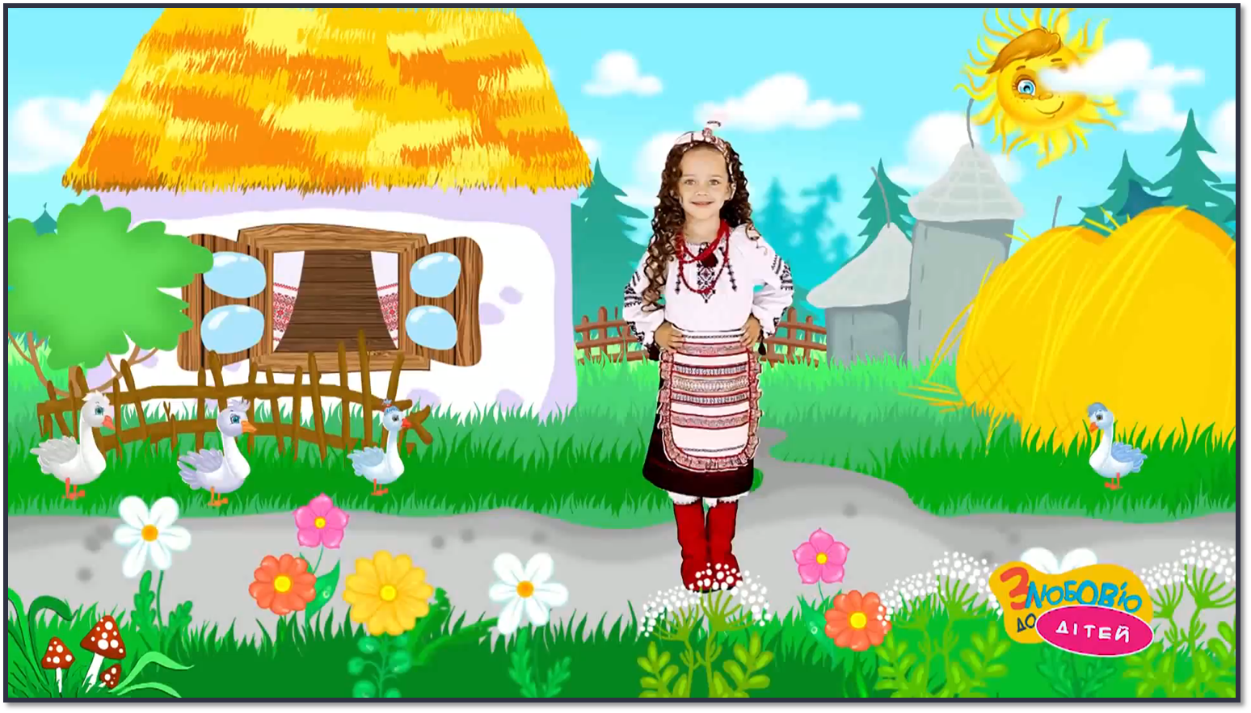
Сьогодні
22.01.2023
Фізкультхвилинка.

Slide 19
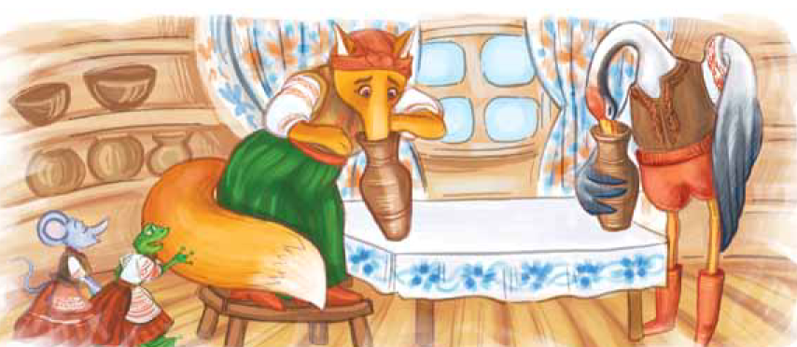
Сьогодні
22.01.2023
Дай відповідь на питання.
Розглянь малюнок. Який епізод казки на ньому зображено?

Slide 20

Сьогодні
22.01.2023
Станція «Дослідницька»
6
3
1
5
2
4

Slide 21
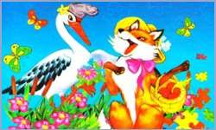
Сьогодні
22.01.2023
Станція «Дослідницька»
Вправа «Характеристика героїв»

Slide 22
Сьогодні
22.01.2023
Станція «Дослідницька»
Вправа «Характеристика героїв»

Slide 23
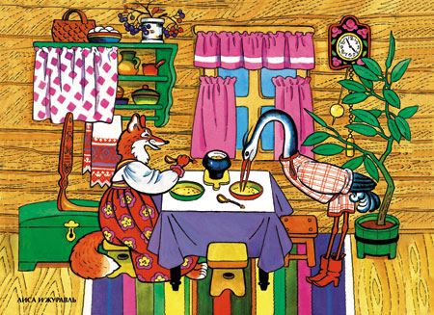
Сьогодні
22.01.2023
Станція «Дослідницька»
Читання за особами

Slide 24
Сьогодні
22.01.2023
Станція «Дослідницька»
Вправа «Склади прислів’я»

Slide 25
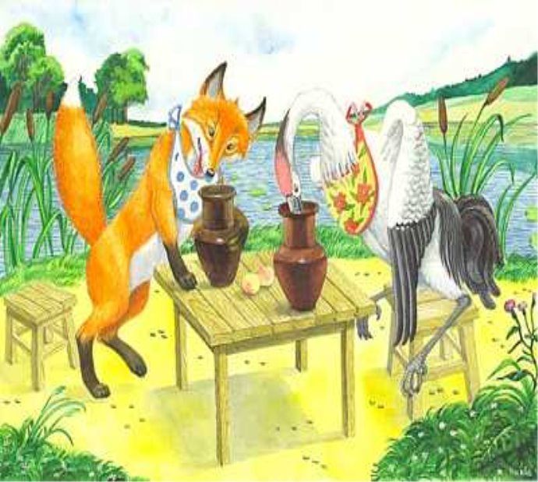
Сьогодні
22.01.2023
Станція «Дослідницька»
Метод "ПРЕС "
Твердження: " Журавель вчинив правильно, коли помстився Лисиці ".
Продовж думку.
«Я вважаю, що…»
«Оскільки…»
«Наприклад…»
«Отже,…таким чином…»

Slide 26

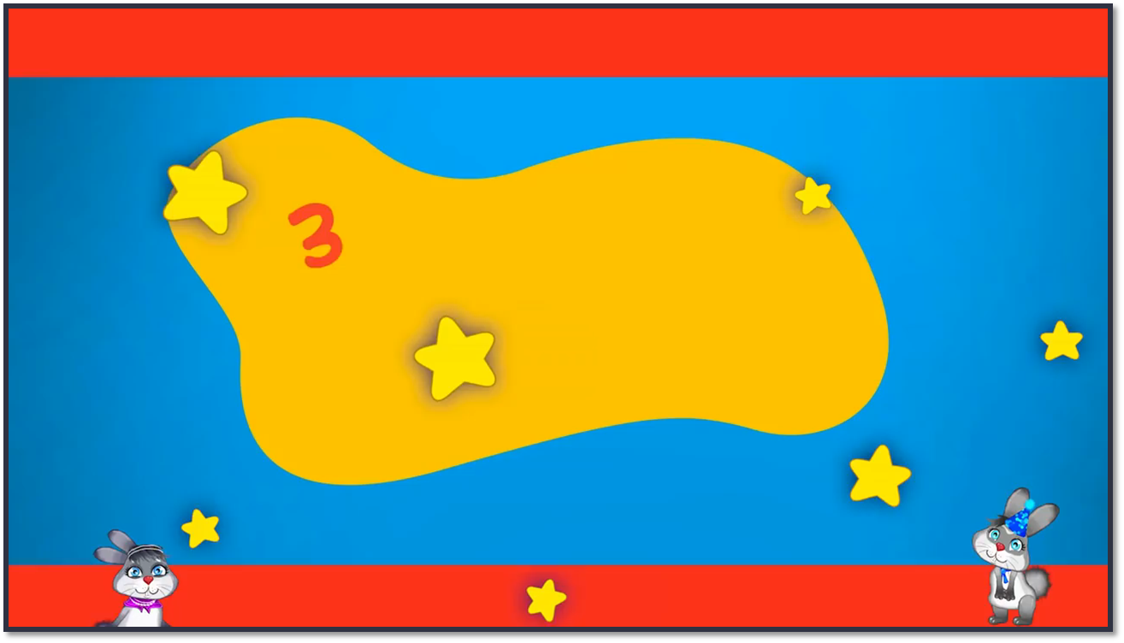
Сьогодні
22.01.2023
Я дослідник, я дослідниця
Послухайте пісню, написану за мотивом української народної казки «Лисичка і Журавель». Порівняйте казку та пісню. Чим вони схожі, а чим різняться? Яку народну мудрість висловлено в пісні?

Slide 27
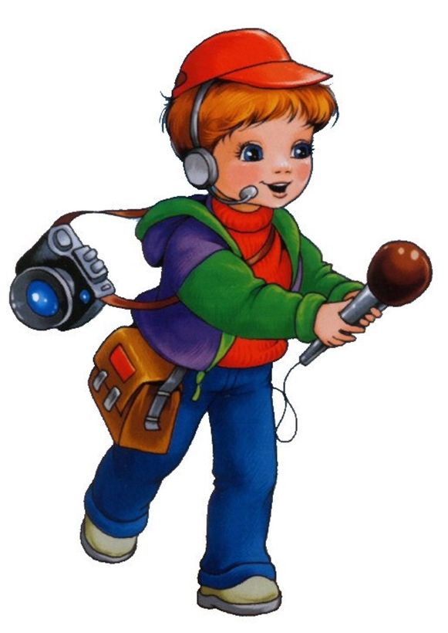
Сьогодні
22.01.2023
Станція «Кінцева»
Вправа «Зустріч з репортером»
- З якою казкою познайомились?
- Назвіть головних героїв казки?
- Чи можна назвати Лисицю і Журавля справжніми друзями? Чому?
- Про які правила забули герої цієї казки?
- Який висновок ви зробили для себе?

Slide 28
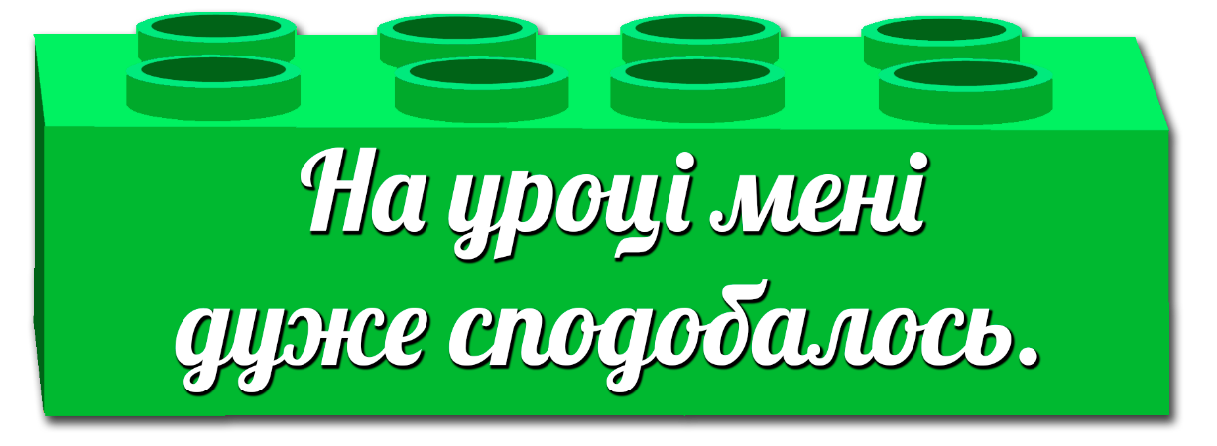

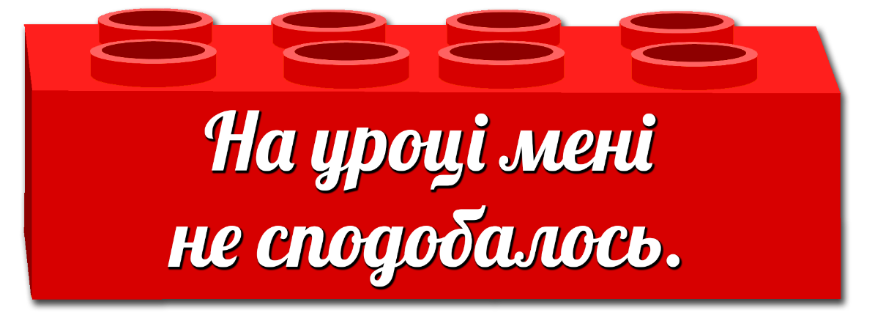
Сьогодні
22.01.2023
Рефлексія. Оберіть відповідну цеглинку лего.

Slide 29



Сьогодні
22.01.2023
Самооцінювання

